Slide 1
Audit Carrefour Express
Magasin : Jedaida
01 Juin 2017
Mme Samah SLAIMI

Slide 2
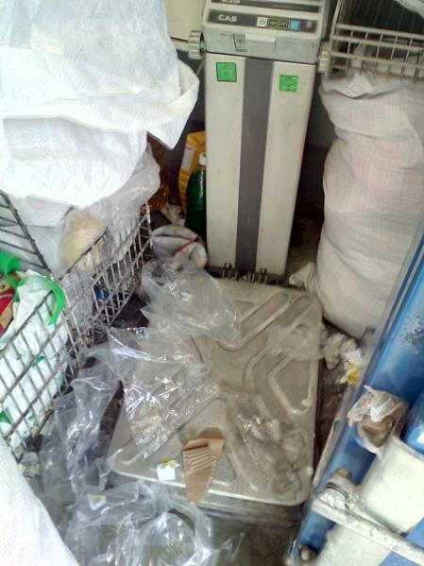
Zone de réception : Balance et entourage non propres

Slide 3
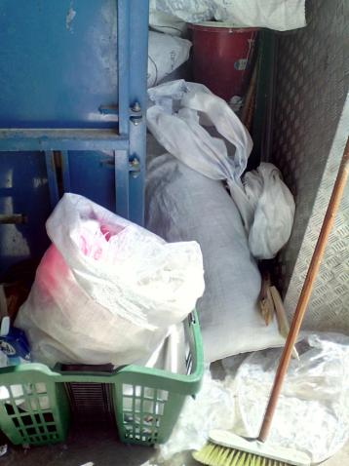
Zone de réception : Le rangement du quai de réception n'était pas satisfaisant

Slide 4
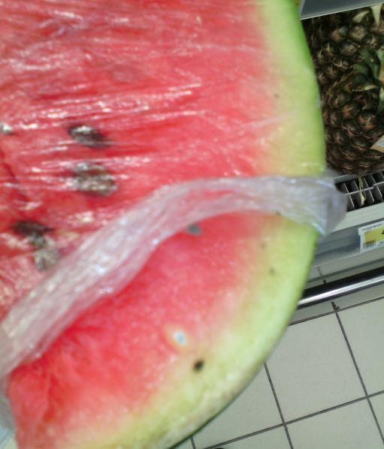
Fruits et légumes : Présence de pastèque moisi au niveau du meuble 4ème gamme

Slide 5
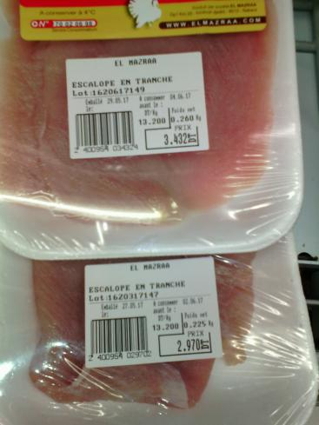
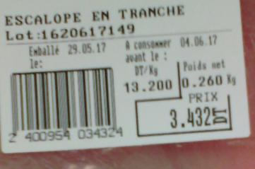
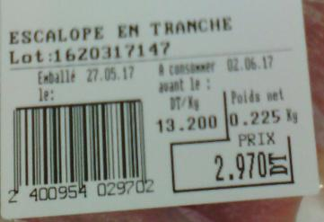
PLS : Le principe de FEFO n'a pas été respecté au niveau des barquettes de "l'escalope en tranche"

Slide 6
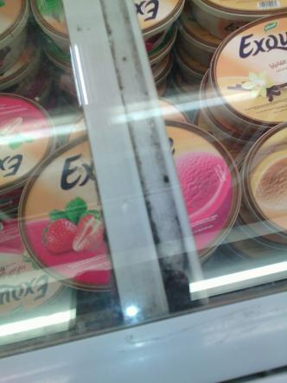
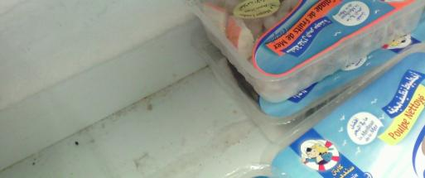
PLS : Le linéaire des glaces manquait de propreté

Slide 7
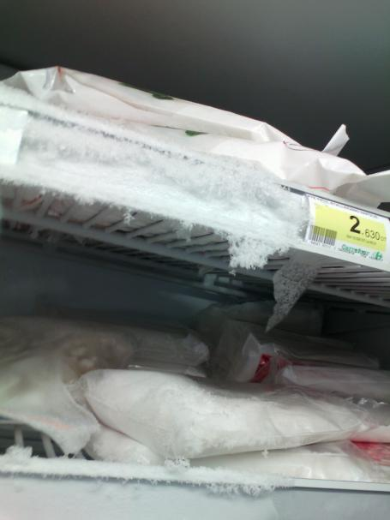
PLS : Présence de givre au niveau du linéaire des produits surgelés

Slide 8
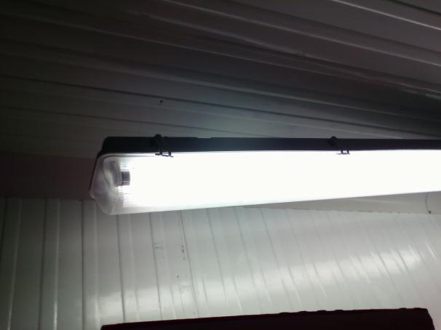
Chambre froide PLS : Le luminaire est décroché

Slide 9
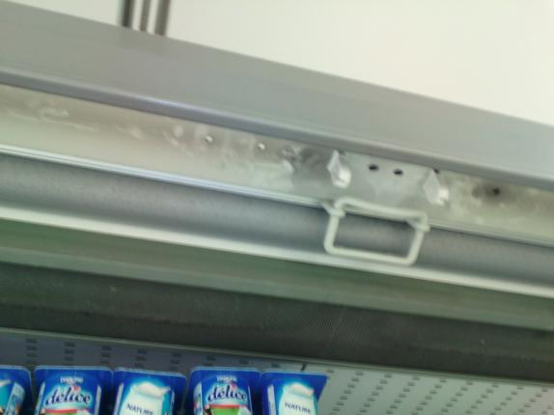
PLS : Système d'éclairage défaillant. Absence d'un tube néon au niveau du linéaire des yaourts

Slide 10
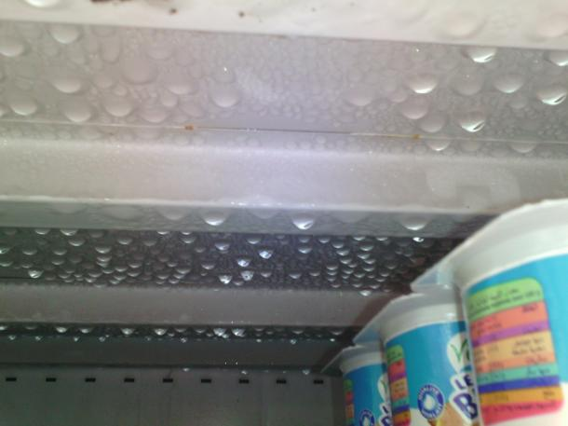
PLS : Présence de gouttelettes d'eau au niveau du linéaire des yaourts

Slide 11
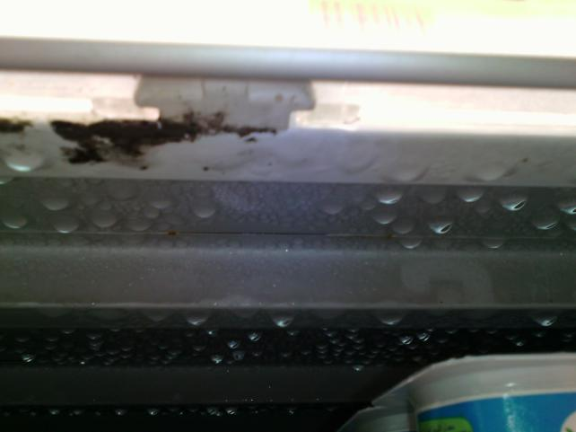
PLS : Le meuble des yaourts manquait de propreté

Slide 12
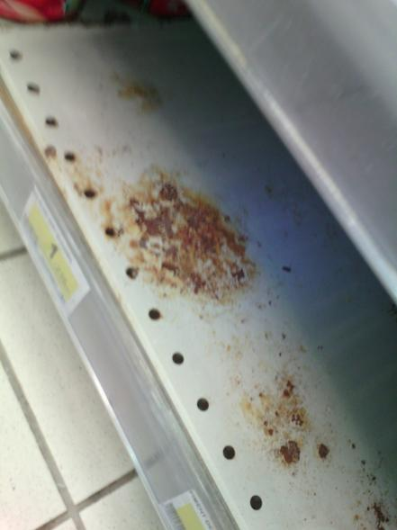
PGC : Présence de traces de rouilles à plusieurs niveaux sur les étagères

Slide 13
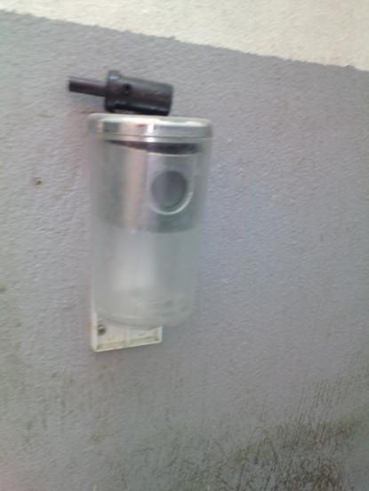
Absence de savon liquide au niveau du sanitaire des femmes

Slide 14
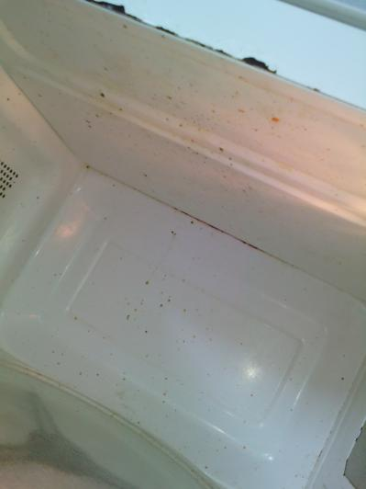
Salle de pause : Le microonde n'était pas propre le jour de l'audit

Slide 15
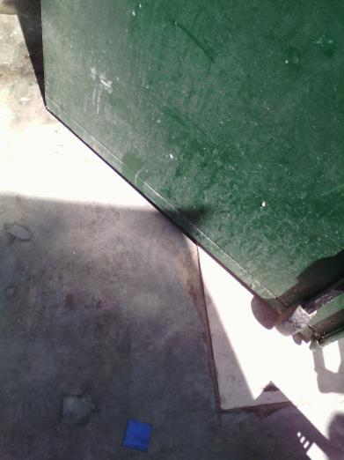
La porte d'entrée n'est pas étanche

